Slide 1
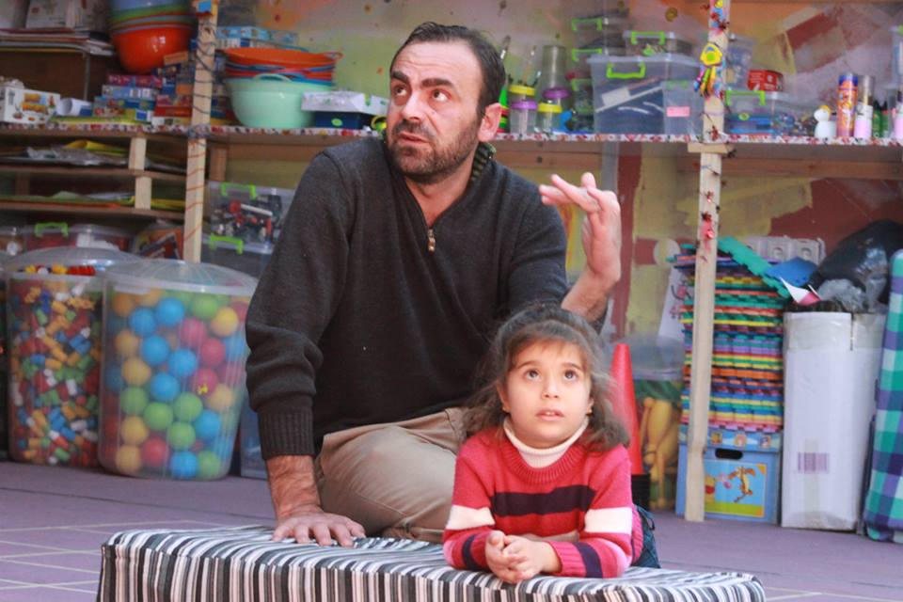
المشكلة التي أحل
بمنطقة الريحانية يوجد ما يقارب 34 حالة خاصة من ضمنها حالات تحتاج إلى أجهزة سمعية ومستلزماتها الغير متوفرة بتلك المنطقة بالإضافة لعدم وجود مركز للحالات الخاصة ك المشاكل السلوكية أو الدماغية مثل نقص الأكسجة , التوحد , تأهيل النطق متلازمة داون

Slide 2
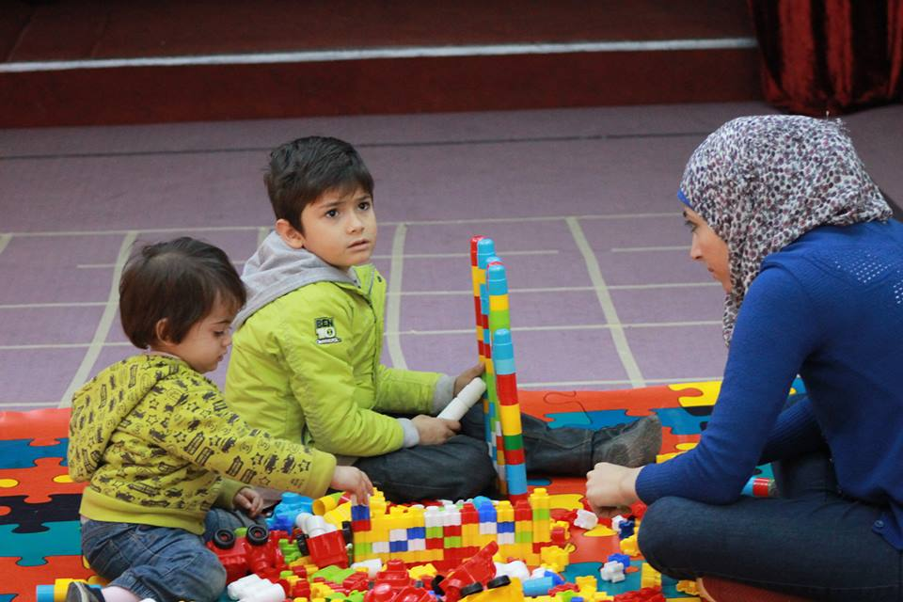
الحل
مركز مختص للحالات الخاصة المذكورة سابقا في منطقة الريحانية التركية يؤمن احتياجات طفل الحالات الخاصة من برامج ومناهج , وارشادات توجيهية , ونشاطات ذهنية وفكرية وحركية بالإضافة لإرشادات وتوجيهات لأهالي هؤلاء الأطفال لتقويم السير الصحيح للتعامل مع الطفل

Slide 3
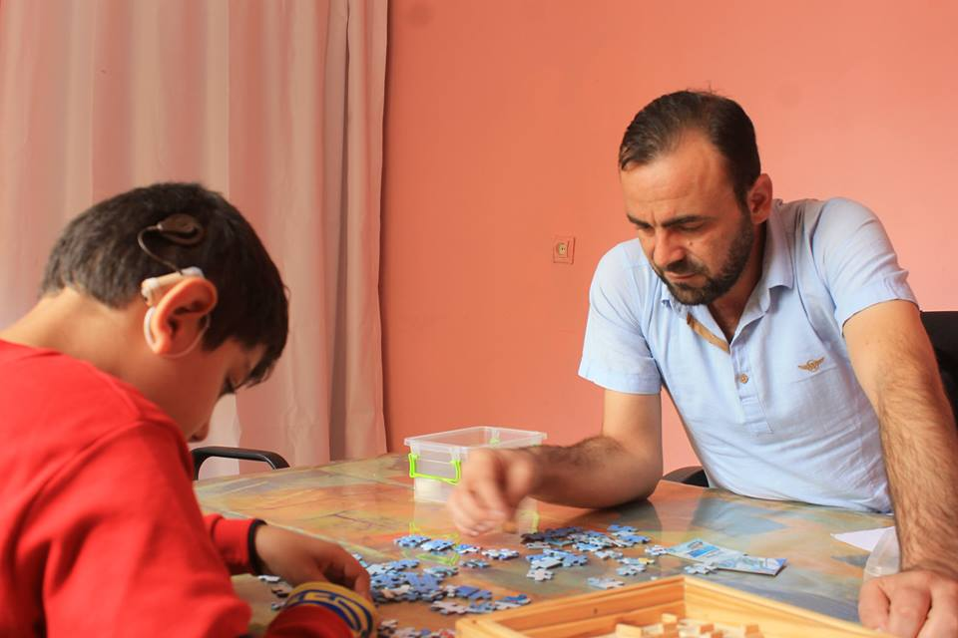
الأهداف وكيفية تحقيقها
الوصول إلى الأشخاص المحتاجين لخدمتنا في منطقة الريحانية من أطفال حالات خاصة وأشخاص مصابين بأذيات سمعية وأهاليهم عن طريق زيارات فردية من قبل الفريق لحالات تم العمل معها ضمن احصائية سابقة, شبكات تواصل اجتماعي , مدارس , منظمات تعنى بحالات الجرحى والمصابين , مراكز استشفاء , دور الأيتام , بروشورات تعريفية يوزعها أعضاء الفريق , توثيق الحالات التي تم العمل معها كوسيلة لاقناع الأهالي

Slide 4
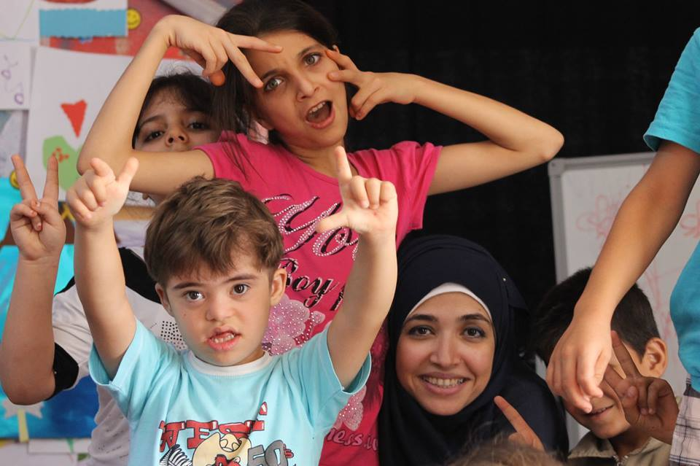
الآثار المتوقعة
تأتي أهمية المركز بعدم وجود مراكز مختصة في هذا المجال وخاصة للأعمار من 5 إلى 12 سنة وكون هذا العمر مهما لكونه عمر تأسيسي سلوكي وفكري للطفل بالإضافة تقويم الأسرة وارشادها نتيجة للخلل الذي طرأ على حياة الطفل قد يتسبب بشرخ دائم في حياة الأسرة

Slide 5
نموذج العمل
سيكون العمل عن طريق برنامج يومي , أسبوعي , شهري تحدد حسب الحالة من قبل اختصاصي جلسات علاجية بمعدل 3 ساعات أسبوعيا وتقييم كل 3 أشهر لمعرفة مدى تقدم الحالة اعطاء برامج غذائية وعلاجية خاصة لكل حالة برامج ومناهج خاصة لكيفية التعامل مع الطفل نشاطات ذهنية وفكرية وحركية ,ارشادات وتوجيهات للأهالي أجهزة سمعية ومستلزماتها ,برامج تنموية من مراكز تربية خاصة ( برامج تأهيل لغوي , برامج تأهيل طفل الحلزون ) سنعتمد بتمويل المشروع على الأجهزة السمعية وبطاريتها قسط شهري معارض من منتوجات الأطفال من رسومات وأشغال يدوية يعود ريعها لصندوق المركز بالإضافة لقيام شراكات مع منظمات وجمعيات ضمن شروط يتم وضعها لإمكانية عمل مشترك والتواصل مع بلدية المنطقة لاشراك المجتمع المحلي بعملنا

Slide 6
الفريق
مسؤول اعلامي محاسب اختصاصي حالات خاصة دكتور أطفال ( أذن , أنف , حنجرة ) سبدات عدد 2 كونهن أقرب تقبلا لاحتياجات الطفل مسؤول علاقات عامة سكرتاريا

Slide 7
الشركاء والعملاء المستهدفين
مركز للأجهزة السمعية موجود في انطاكية مركز جرش في المملكة العربية السعودية للبرامج الخاصة مسؤول الرياضة في منطقة الريحانية رئيس البلدية مدراء المدارس أشخاص فرديين لتبني حالات خاصة منظمات وجمعيات ومراكز استشفاء موجودة في المنطقة مياتم

Slide 8
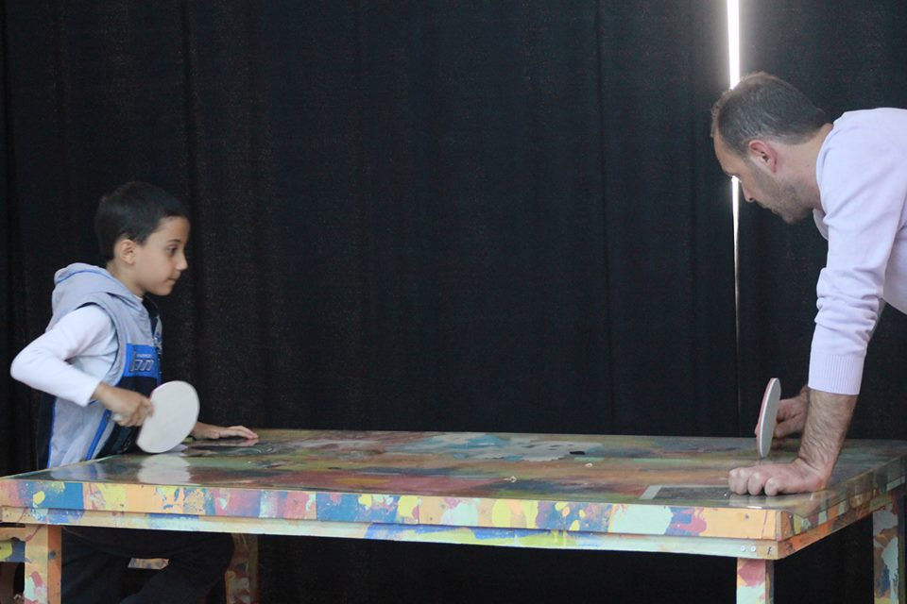
استراتيجية التواصل
عن طريق مساعدة شخصية لحالات سابقة بروشورات تعريفية توزع في المنطقة شبكات تواصل اجتماعية عن طريق تحديد مسؤول اعلامي مدارس عن طريق مسؤول علاقات عامة

Slide 9
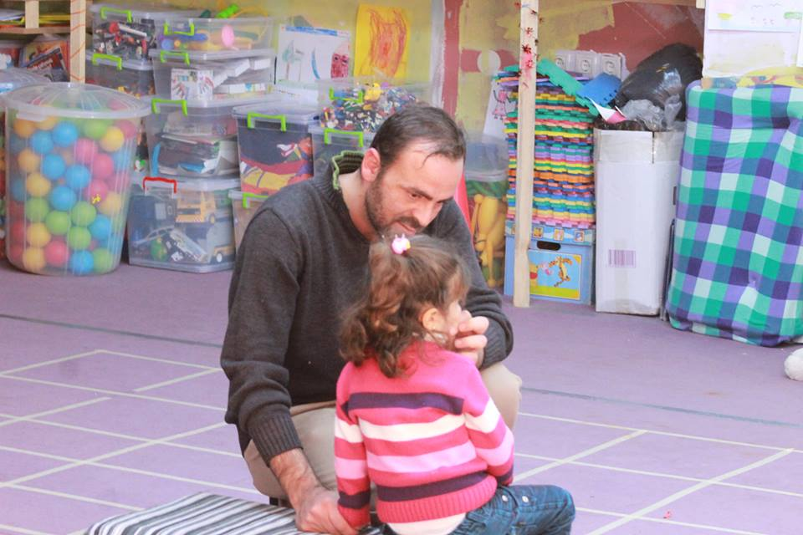
التخطيط
دراسه الحاله بمشاركه طبيب نفسي عصبي اخصائي نفسي اخصائي تربيه خاصه وضع خطه فرديه للحاله مع التركيز على ان اغلب الاطفال بحاجه لتعديل سلوك قبل البدء ب الخطه العلاجيه للتخلص من السلوكيات السلبيه قبل البدء ب العلاج

